Slide 1
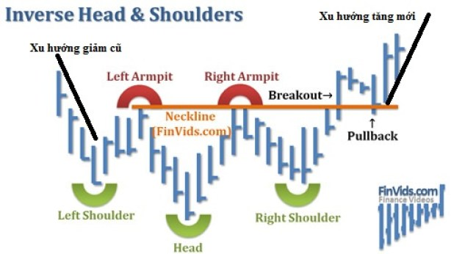
Bài 19: Mô hình giá đảo ngược

Slide 2
Các loại mô hình giá đảo ngược thông dụng
Hai đáy, hai đỉnh
Ba đáy, ba đỉnh
Vai đầu vai

Slide 3
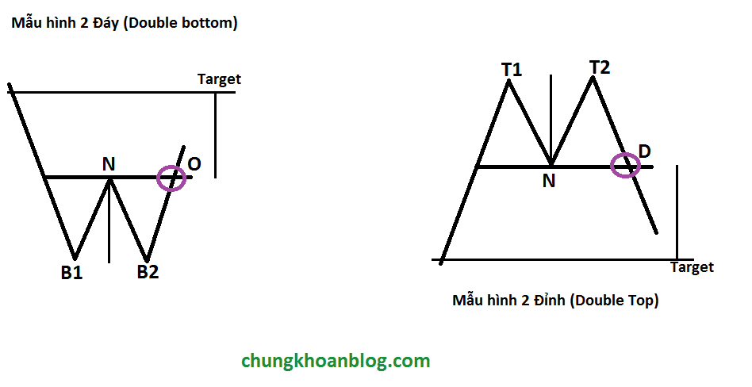
2 đỉnh, 2 đáy

Slide 4
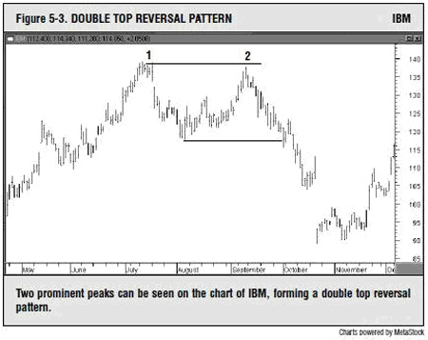
2 đỉnh

Slide 5
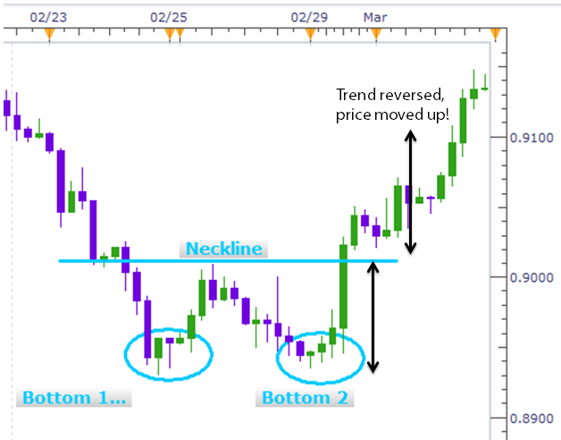
2 đáy

Slide 6
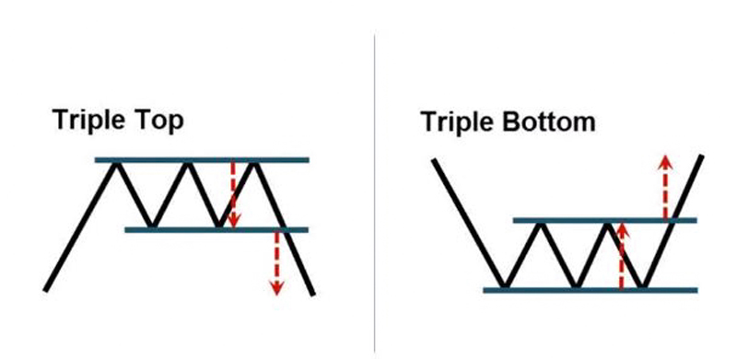
3 đỉnh, 3 đáy

Slide 7
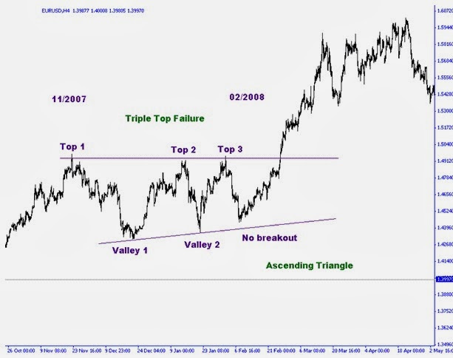
3 đỉnh

Slide 8
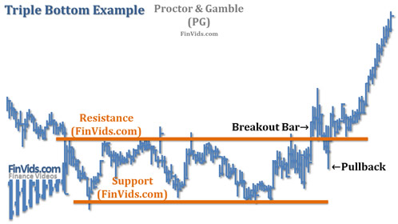
3 đáy

Slide 9
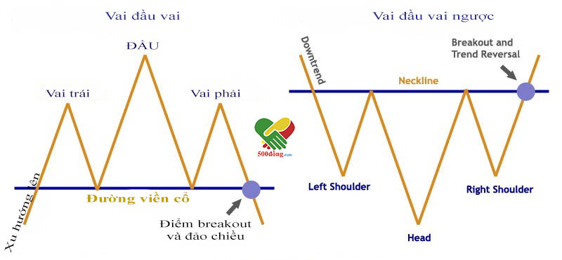
Vai Đầu Vai

Slide 10
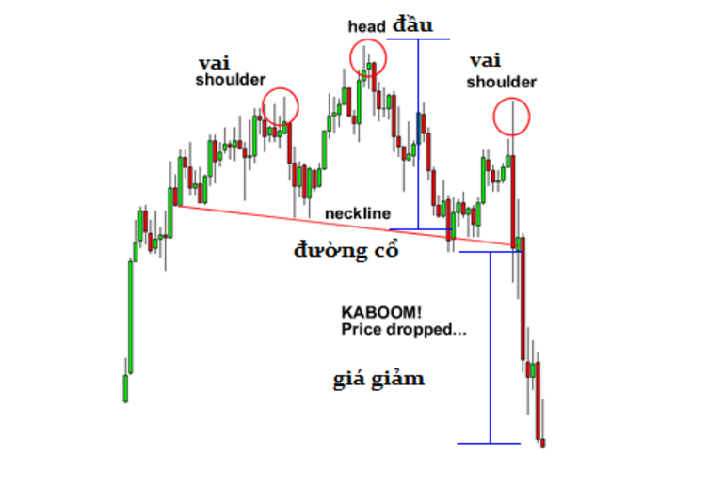
Vai đầu vai thuận

Slide 11
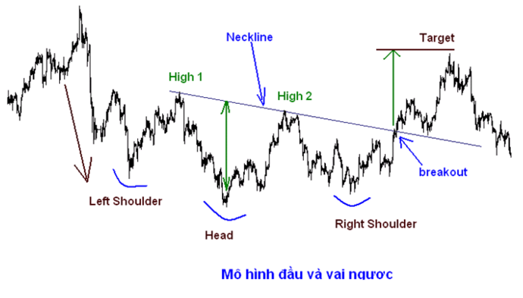
Vai đầu vai nghịch

Slide 12
Các mô hình khác
Con Dơi
Con Cua
Tam giác
Harmonic

Slide 13

Thực hành trên biểu đồ

Slide 14



